Slide 1
Matemātikas skolotājs
Karjeras izvēles iespējas

Slide 2
Padomā! Dotā atbilde ir patiesa (P) vai nepatiesa (N) un ieraksti tabulā P vai N

Slide 3
Uzzīmē 4 x 5 rūtiņu taisnstūri un rūtiņas sanumurē!
1. | 2. | 3. | 4.
5. | 6. | 7. | 8.
9. | 10. | 11. | 12.
13. | 14. | 15. | 16.
17. | 18. | 19. | 20.

Slide 4
1. uzdevums
Izteiksme | Atbilde | P vai N
203 + 49 = | 242

Slide 5
2. uzdevums
Izteiksme | Atbilde | P vai N
66 – 47 = | 21

Slide 6
3. uzdevums
Izteiksme | Atbilde | P vai N
576 : 24 = | 24

Slide 7
4. uzdevums
Izteiksme | Atbilde | P vai N
21 x 21 = | 42

Slide 8
5. uzdevums
Izteiksme | Atbilde | P vai N
4³ = | 12

Slide 9
6. uzdevums
Izteiksme | Atbilde | P vai N
65² = | 4225

Slide 10
7. uzdevums
Izteiksme | Atbilde | P vai N
23² = | 526

Slide 11
8. uzdevums
Izteiksme | Atbilde | P vai N
2¹⁰ = | 200

Slide 12
9. uzdevums
Izteiksme | Atbilde | P vai N
a + 2a = | 3a

Slide 13
10. uzdevums
Izteiksme | Atbilde | P vai N
6m – a = | 5am

Slide 14
11. uzdevums
Izteiksme | Atbilde | P vai N
1,5 $·$ x $·$ x $·$ x = | 3x

Slide 15
12. uzdevums
Izteiksme | Atbilde | P vai N
6y : 2 = | 3y

Slide 16
13. uzdevums
Vienādojums | Atbilde | P vai N
x – 3 = 4 | x = 1

Slide 17
14. uzdevums
Vienādojums | Atbilde | P vai N
100 : a = 5 | a = 95

Slide 18
15. uzdevums
Vienādojums | Atbilde | P vai N
18 + u = 24 | u = 6

Slide 19
16. uzdevums
Vienādojums | Atbilde | P vai N
23 · v = 92 | v = 4

Slide 20
17. uzdevums
Informācija | Atbilde | P vai N
Emīls Dārziņš dzimis 1875. gada 3. novembrī | 2015. gadā komponistam svinējām 140 gadu jubileju

Slide 21
18. uzdevums
Informācija | Atbilde | P vai N
Liepājas pilsētas 11. latviešu pamatskolu atvēra 1922. gada 24. novembrī. Šis brīdis tiek atzīmēts kā Liepājas Raiņa 6. vidusskolas dzimšanas diena | 2015. gadā apritēja skolas 95. gadadiena

Slide 22
19. uzdevums
Informācija | Atbilde | P vai N
Dažādu apsvērumu dēļ, 1740. gadā tika pieņemts, ka Rīgas pilsētas vēsture sākta ar 1201. gadu un par tās dibinātāju uzskatīts bīskaps Alberts | 2015. gadā svinējām Rīgas dibināšanas 815. gadadienu

Slide 23
20. uzdevums
Informācija | Atbilde | P vai N
1918. gada 18. novembris ir Latvijas valsts neatkarības pasludināšanas diena | 2015. gadā svinējām Latvijas neatkarības 97. gadadienu

Slide 24
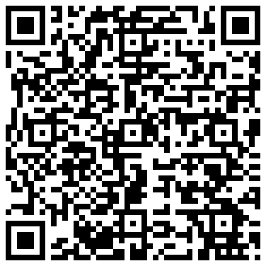
Atbildes (QR kods)

Slide 25
Atbildes (tabula)
1. N | 2. N | 3. P | 4. N
5. N | 6. P | 7. N | 8. N
9. P | 10. N | 11. N | 12. P
13. N | 14. N | 15. P | 16. P
17. P | 18. N | 19. N | 20. P

Slide 26
Karjeras izvēli nosaka…
Tavas vēlmes
Izglītības
iespējas
Pieprasījums tirgū

Slide 27
Paldies!

